Slide 1
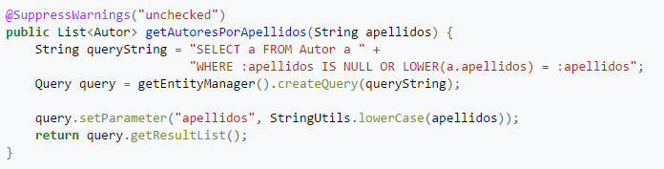
JPA (Java Persistence API)
API Java que sirve para interactuar con bases de datos sin perder las ventajas de la orientación a objetos.
Tiene un lenguaje de consulta muy parecido a SQL que se llama JPQL.

Slide 2
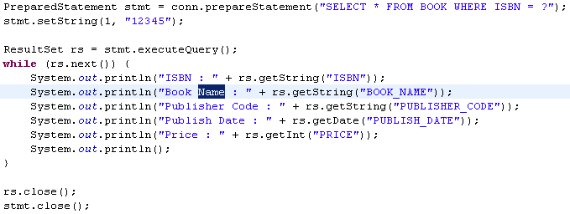
JDBC (Java Database Connectivity)
API Java que permite manejar y hacer operaciones a bases de datos desde el lenguaje Java en cualquier entorno, utilizando dialecto SQL del modelo de la base de datos.

Slide 3
JPA vs JDBC
JPA es rápido, trabaja con la BBDD a través de entidades en vez de querys, es 100% orientado a objetos, elimina errores en el acto y mejora el mantenimiento.
JDBC es más directo con la BBDD y ofrece todas las funcionalidades posibles, desarrollo mas lento y costoso.

